Slide 1
Plan Estratégico Sectorial vigencia 2017
Tercer trimestre 2017

Slide 2
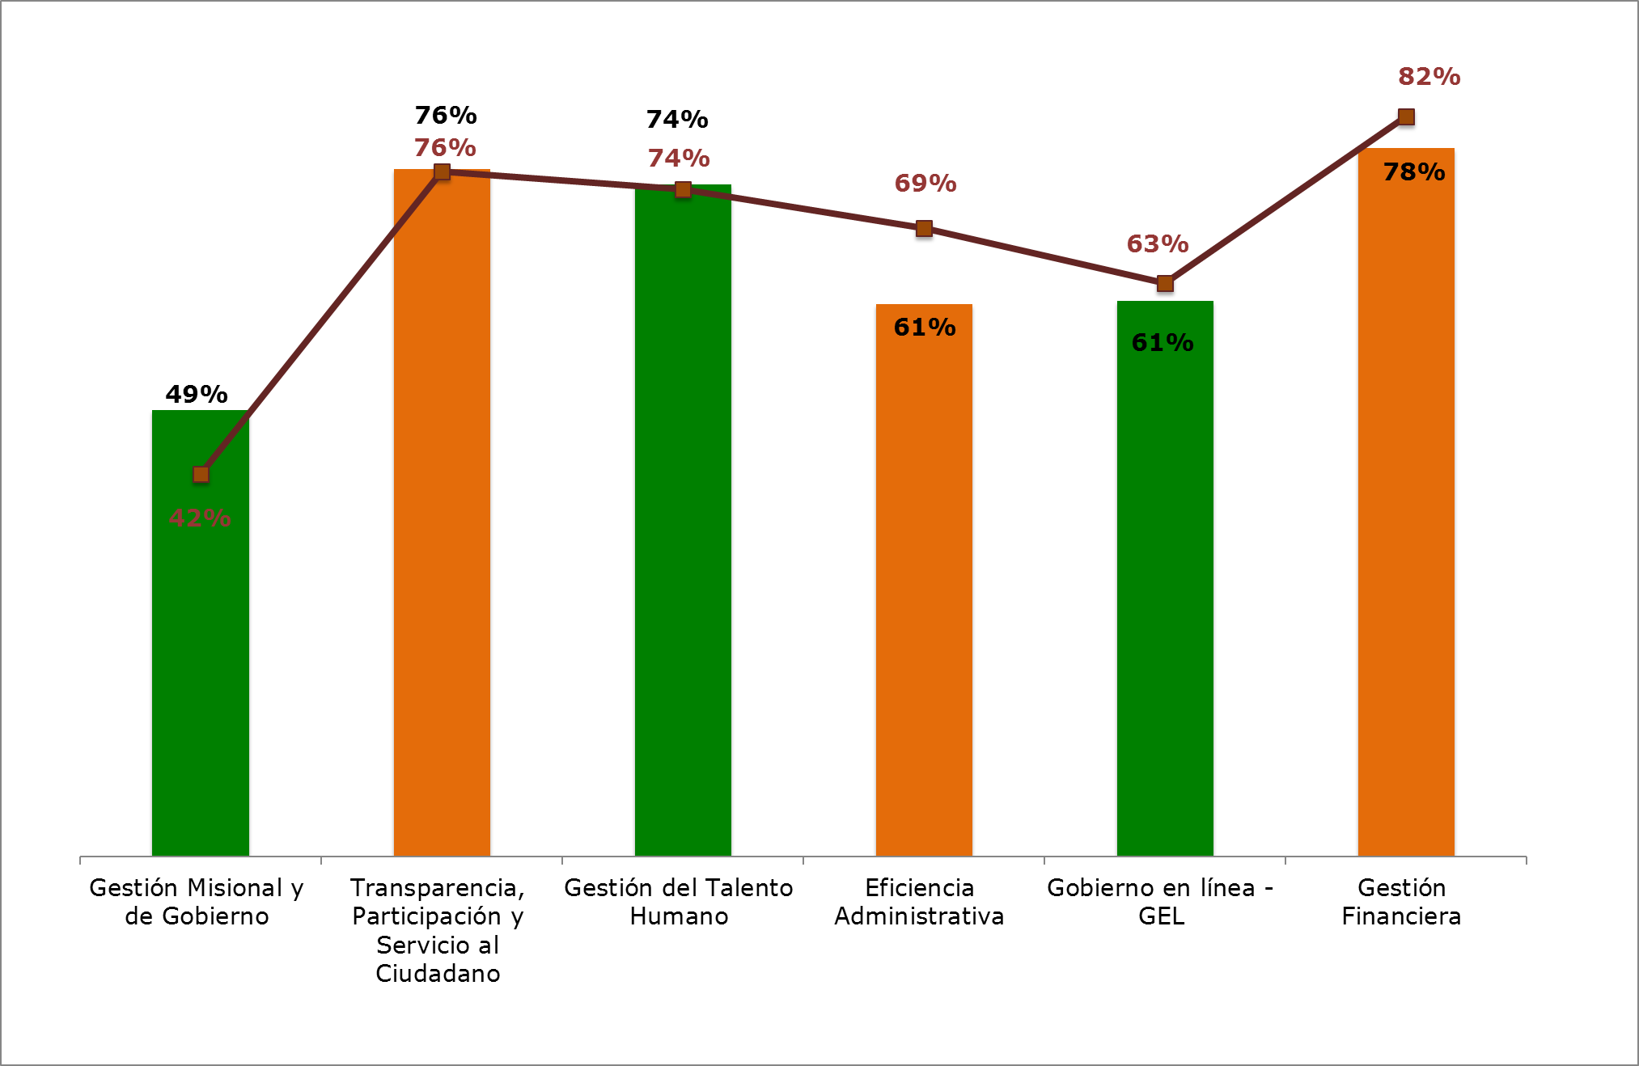
4.1. Avance por Políticas de Desarrollo Administrativo - tercer Trimestre 2017
Avance Programado
Avance PES
64,1%
Convenciones
No aplica por rezago de información .
No presenta Rezago frente a lo programado.
1 a 3 puntos por debajo del valor programado.
4 a 10 puntos por debajo del valor programado
Más de 10 puntos por debajo del valor programado

